Slide 1

ROAD MAPS
Una Guía para Aprender Dinámica de Sistemas

Slide 2
ROAD MAP 1
ROAD MAP 2
ROAD MAP 3
ROAD MAP 4
ROAD MAP 5
ROAD MAP 6
ROAD MAP 7
ROAD MAP 8
ROAD MAP 9

Slide 3
Temas cubiertos en Road Map 2
Estudio de Dinámica de Sistemas
Introducción a la Realimentación
Modelación por computadora

Slide 4
Estudio en Dinámica de Sistemas
Todos los modelos de dinámica de sistemas usan niveles y flujos como enlazadores de subestructuras
Los niveles y los flujos son los bloques constructores de realimentación
Los niveles y los flujos no se distinguen por las unidades de medida

Slide 5
Las Primeras Tres Horas
Dinámica de sistemas (DS): metodología para comprender cómo cambian los sistemas con el tiempo.
La estructura de un sistema determina su comportamiento.
DS proporciona una herramienta de comunicación común entre disciplinas académicas.

Slide 6
Las Primeras Tres Horas
Modelo mental es la percepción mental de las interacciones de un sistema y su comportamiento.
Un modelo de DS es la representación de la estructura de un sistema → ofrece realimentación directa para probar hipótesis.

Slide 7


Slide 8
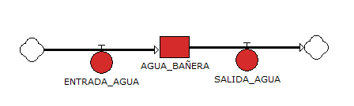

Slide 9
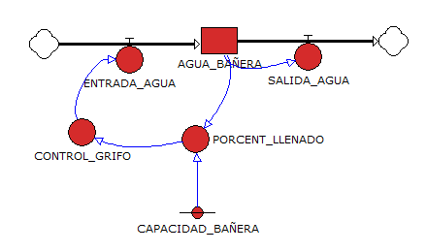

Slide 10
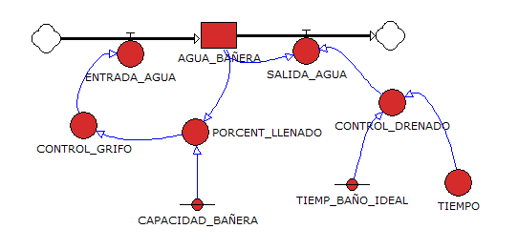

Slide 11
Las Primeras Tres Horas
Se debe modelar con un propósito.
¿Cuál es el propósito de este modelo?
¿Cómo es útil el modelo para lograr este propósito?

Slide 12
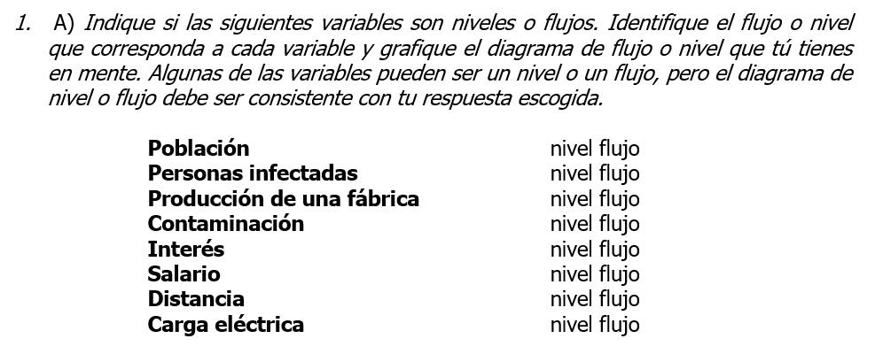

Slide 13
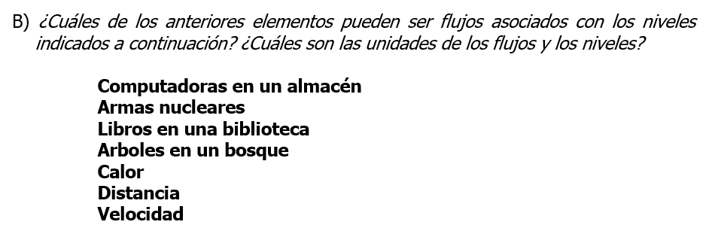

Slide 14
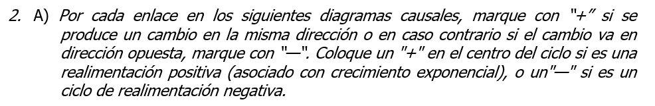

Slide 15
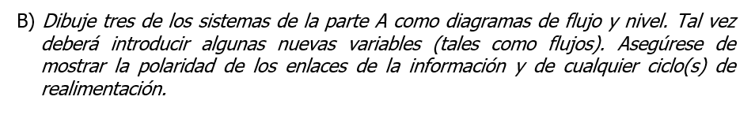

Slide 16
Introducción a la Realimentación
“La realimentación es un proceso en el cual una causa inicial se relaciona consigo misma a través de una cadena de causas” (Nancy Roberts)
Los sistemas de ciclos cerrados son comúnmente llamados sistemas de realimentación
En un sistema de realimentación cada variable es al mismo tiempo causa y efecto
La realimentación puede ser considerada tanto positiva como negativa

Slide 17
Realimentación Positiva
La realimentación positiva conduce hacia el crecimiento y el cambio
El sistema de realimentación positiva que exhibe crecimiento exponencial es combinatorio y de refuerzo
(Ejemplo)

Slide 18
Realimentación Negativa
La realimentación negativa se opone al cambio y estabiliza los sistemas.
Un incremento en una variable conduce a un decremento de esa variable
Su comportamiento presenta una caída exponencial o declinación asintótica.
(Ejemplo)

